Slide 2
第四章 运动和力的关系
单元复习归纳

Slide 3
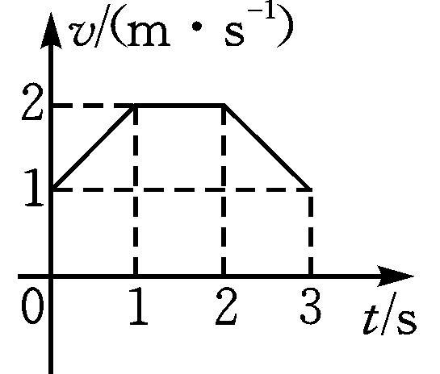
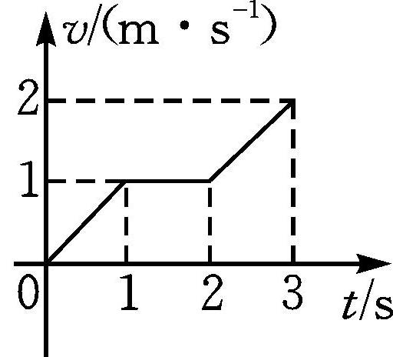
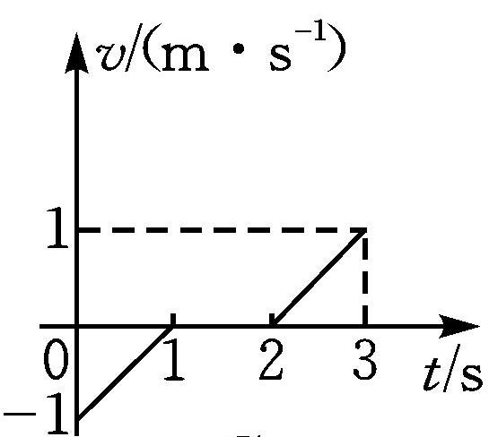
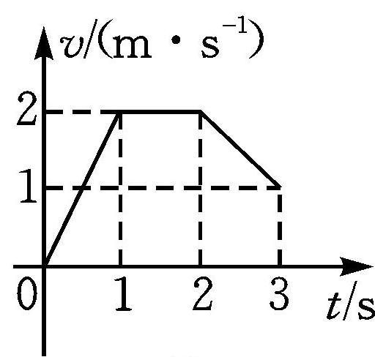
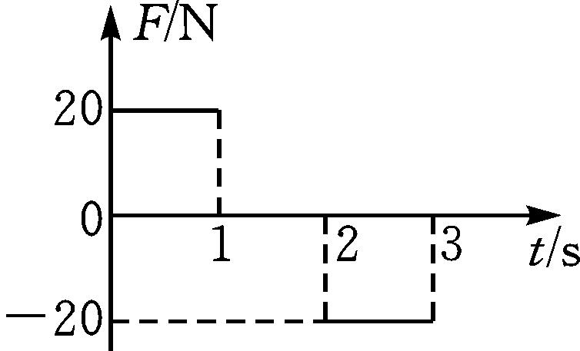
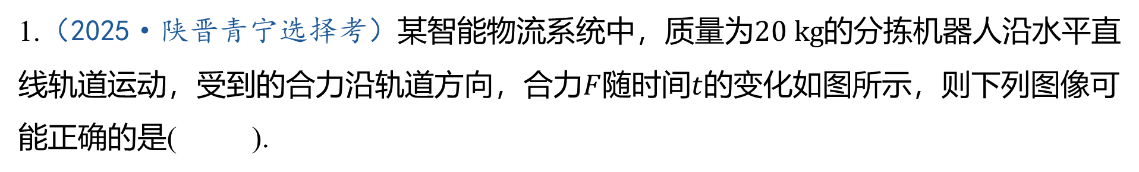
高考真题实战练
限时30分钟
1.（2025·陕晋青宁选择考）某智能物流系统中，质量为$20 kg$ 的分拣机器人沿水平直
线轨道运动，受到的合力沿轨道方向，合力$F$随时间$t$ 的变化如图所示，则下列图像可
能正确的是( ).
A
A. B. C. D.

Slide 4
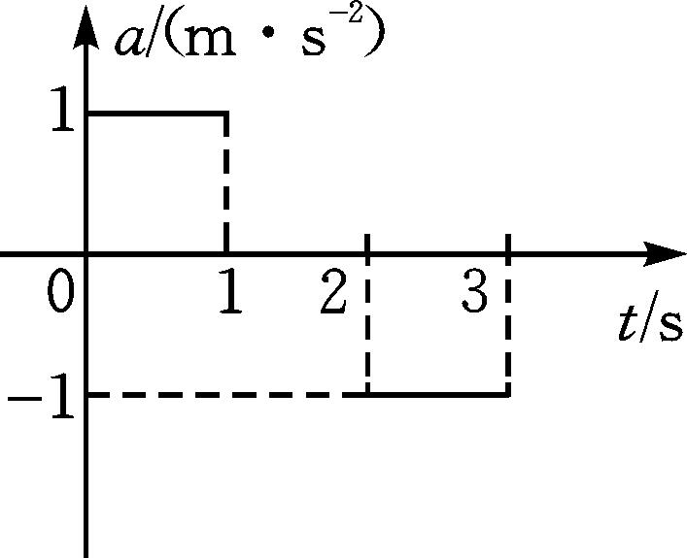
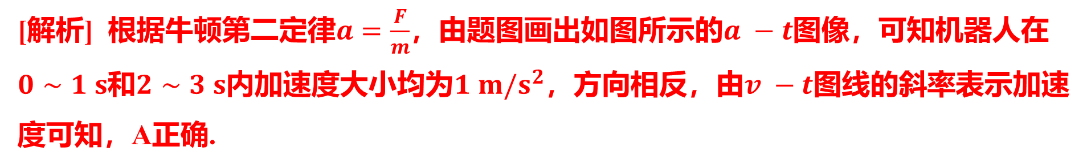
[解析] 根据牛顿第二定律$a=\frac{F}{m}$，由题图画出如图所示的$a −t$ 图像，可知机器人在
$0∼1 s$和$2∼3 s$内加速度大小均为$1 m/s^{2}$，方向相反，由$v −t$ 图线的斜率表示加速
度可知，A正确.

Slide 5
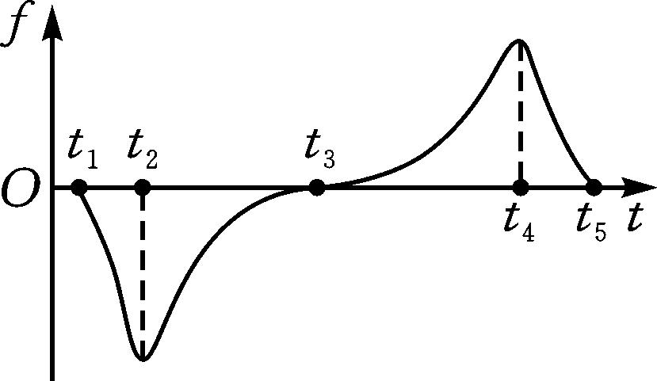
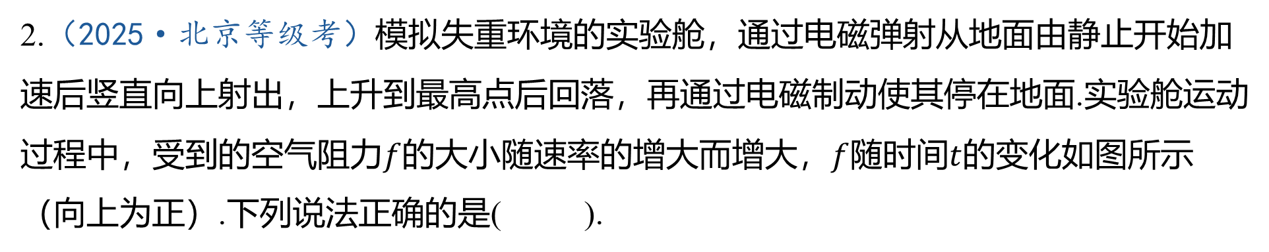
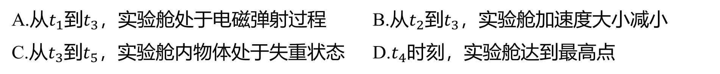
2.（2025·北京等级考）模拟失重环境的实验舱，通过电磁弹射从地面由静止开始加
速后竖直向上射出，上升到最高点后回落，再通过电磁制动使其停在地面.实验舱运动
过程中，受到的空气阻力$f$的大小随速率的增大而增大，$f$随时间$t$ 的变化如图所示
（向上为正）.下列说法正确的是( ).
B
A.从$t_{1}$到$t_{3}$，实验舱处于电磁弹射过程 B.从$t_{2}$到$t_{3}$ ，实验舱加速度大小减小
C.从$t_{3}$到$t_{5}$，实验舱内物体处于失重状态 D.$t_{4}$ 时刻，实验舱达到最高点

Slide 6
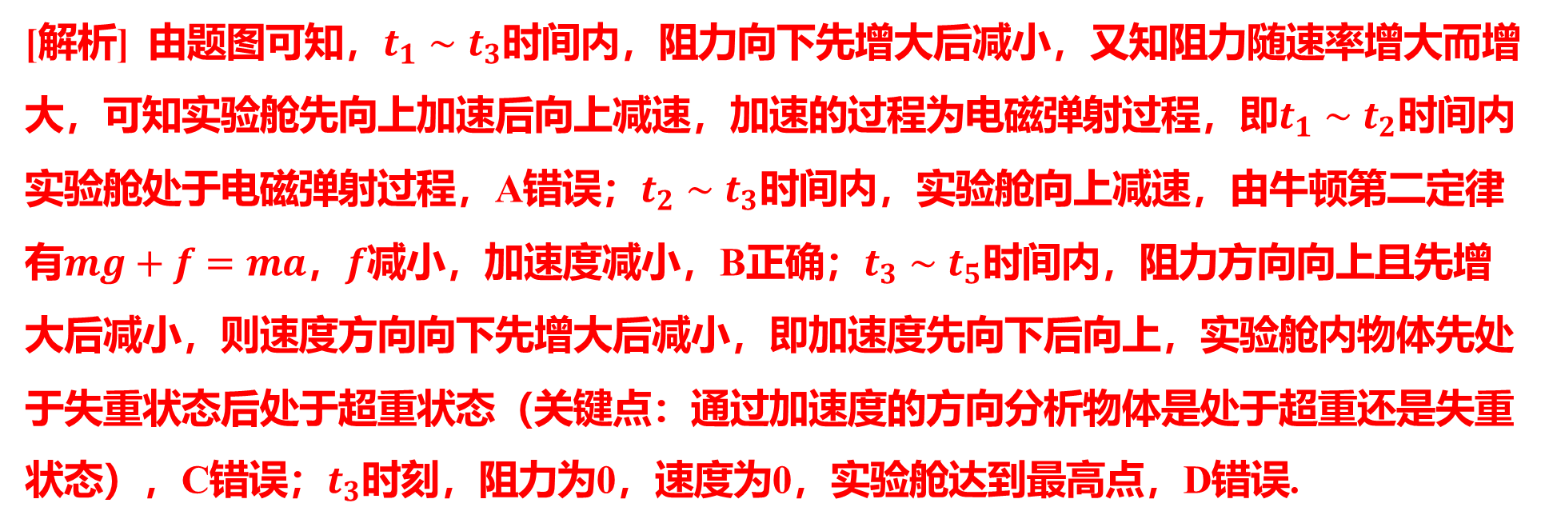
[解析] 由题图可知，$t_{1}∼t_{3}$ 时间内，阻力向下先增大后减小，又知阻力随速率增大而增
大，可知实验舱先向上加速后向上减速，加速的过程为电磁弹射过程，即$t_{1}∼t_{2}$ 时间内
实验舱处于电磁弹射过程，A错误；$t_{2}∼t_{3}$ 时间内，实验舱向上减速，由牛顿第二定律
有$mg+f=ma$，$f$减小，加速度减小，B正确；$t_{3}∼t_{5}$ 时间内，阻力方向向上且先增
大后减小，则速度方向向下先增大后减小，即加速度先向下后向上，实验舱内物体先处
于失重状态后处于超重状态（关键点：通过加速度的方向分析物体是处于超重还是失重
状态），C错误；$t_{3}$ 时刻，阻力为0，速度为0，实验舱达到最高点，D错误.

Slide 7
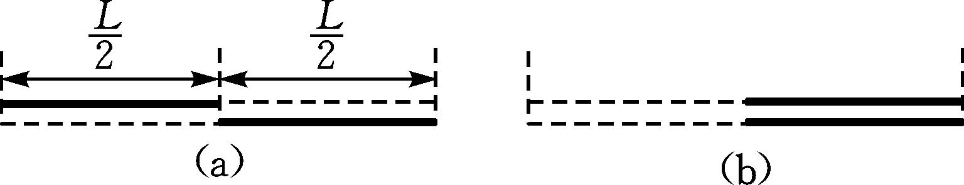
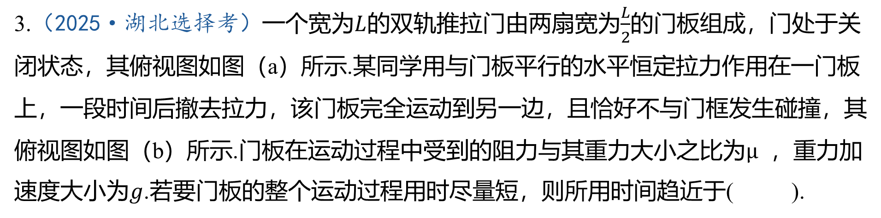
3.（2025·湖北选择考）一个宽为$L$的双轨推拉门由两扇宽为$\frac{L}{2}$ 的门板组成，门处于关
闭状态，其俯视图如图（a）所示.某同学用与门板平行的水平恒定拉力作用在一门板
上，一段时间后撤去拉力，该门板完全运动到另一边，且恰好不与门框发生碰撞，其
俯视图如图（b）所示.门板在运动过程中受到的阻力与其重力大小之比为$μ$ ，重力加
速度大小为$g$ .若要门板的整个运动过程用时尽量短，则所用时间趋近于( ).
B
A.$\sqrt{\frac{L}{2μg}}$ B.$\sqrt{\frac{L}{μg}}$ C.$\sqrt{\frac{2L}{μg}}$ D.$2\sqrt{\frac{L}{μg}}$

Slide 8
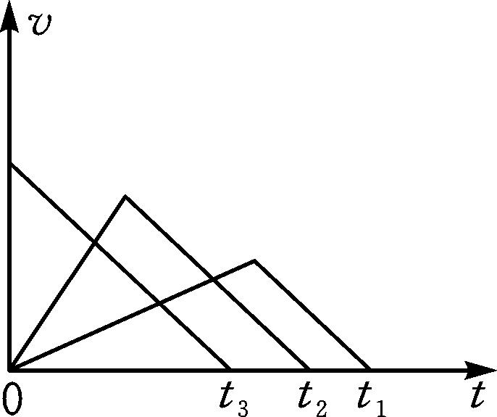
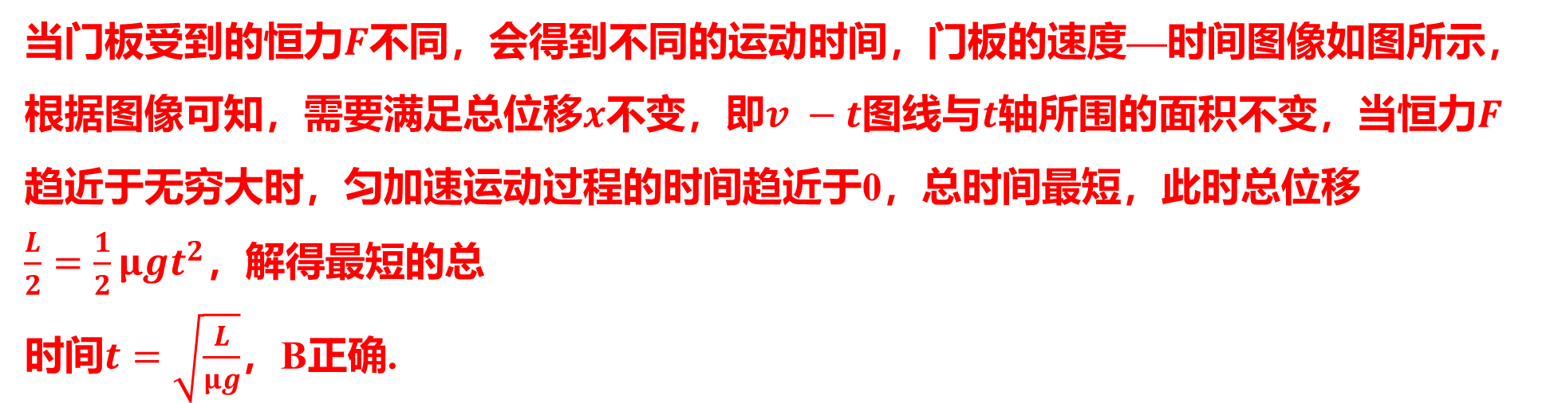
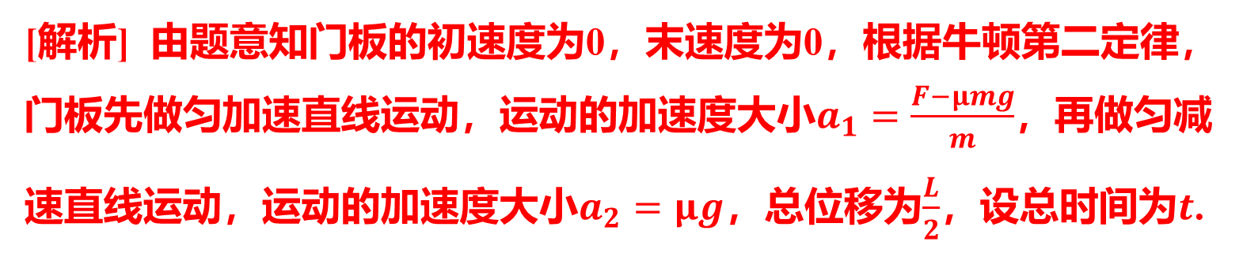
[解析] 由题意知门板的初速度为0，末速度为0，根据牛顿第二定律，
门板先做匀加速直线运动，运动的加速度大小$a_{1}=\frac{F−μmg}{m}$ ，再做匀减
速直线运动，运动的加速度大小$a_{2}=μg$，总位移为$\frac{L}{2}$，设总时间为$t$ .
当门板受到的恒力$F$ 不同，会得到不同的运动时间，门板的速度—时间图像如图所示，
根据图像可知，需要满足总位移$x$不变，即$v −t$图线与$t$轴所围的面积不变，当恒力$F$
趋近于无穷大时，匀加速运动过程的时间趋近于0，总时间最短，此时总位移
$\frac{L}{2}=\frac{1}{2}μgt^{2}$ ，解得最短的总
时间$t=\sqrt{\frac{L}{μg}}$ ，B正确.

Slide 9
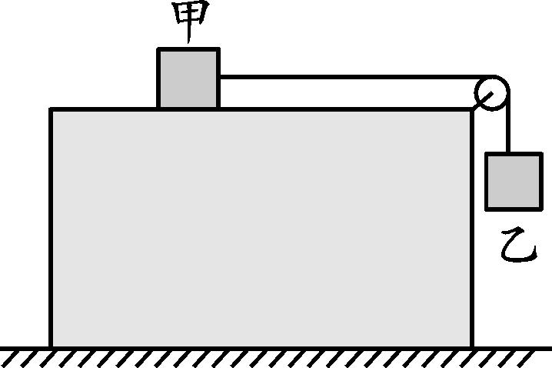
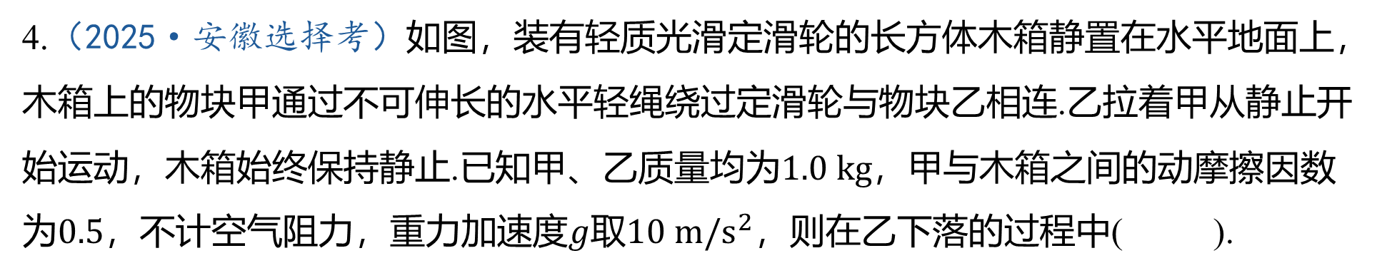
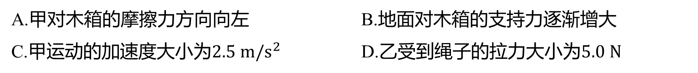
4.（2025·安徽选择考）如图，装有轻质光滑定滑轮的长方体木箱静置在水平地面上，
木箱上的物块甲通过不可伸长的水平轻绳绕过定滑轮与物块乙相连.乙拉着甲从静止开
始运动，木箱始终保持静止.已知甲、乙质量均为$1.0 kg$ ，甲与木箱之间的动摩擦因数
为$0.5$，不计空气阻力，重力加速度$g$取$10 m/s^{2}$ ，则在乙下落的过程中( ).
C
A.甲对木箱的摩擦力方向向左 B.地面对木箱的支持力逐渐增大
C.甲运动的加速度大小为$2.5 m/s^{2}$ D.乙受到绳子的拉力大小为$5.0 N$

Slide 10
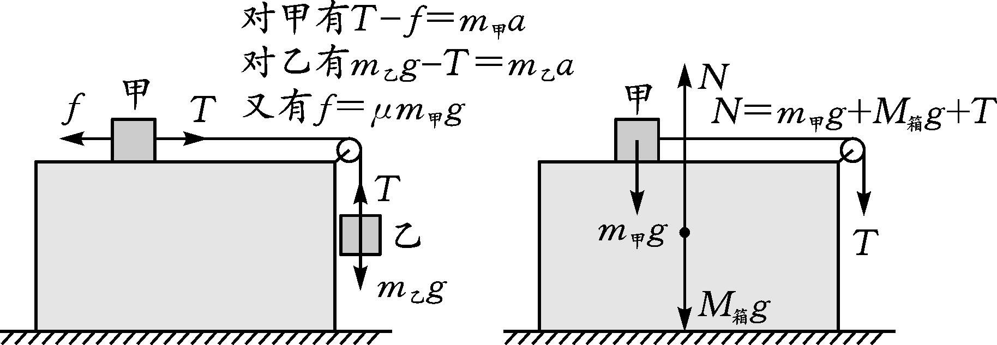
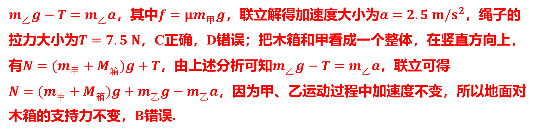
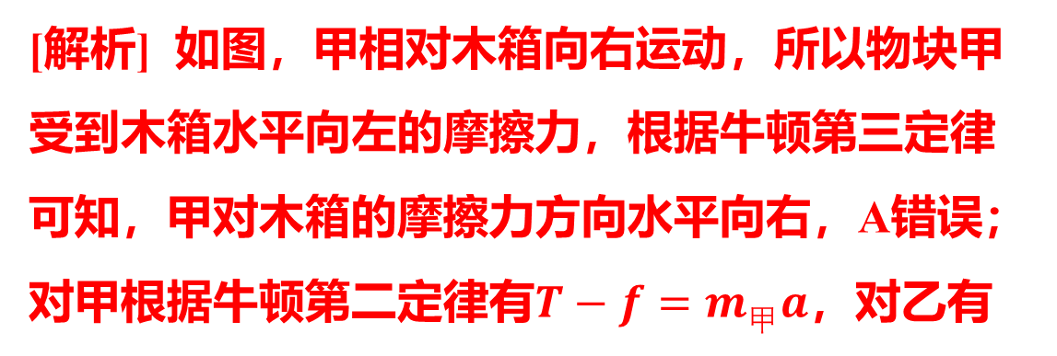
[解析] 如图，甲相对木箱向右运动，所以物块甲
受到木箱水平向左的摩擦力，根据牛顿第三定律
可知，甲对木箱的摩擦力方向水平向右，A错误；
对甲根据牛顿第二定律有$T−f=m_{甲}a$ ，对乙有
$m_{乙}g−T=m_{乙}a$，其中$f=μm_{甲}g$，联立解得加速度大小为$a=2.5 m/s^{2}$ ，绳子的
拉力大小为$T=7.5 N$ ，C正确，D错误；把木箱和甲看成一个整体，在竖直方向上，
有$N=(m_{甲}+M_{箱})g+T$，由上述分析可知$m_{乙}g−T=m_{乙}a$ ，联立可得
$N=(m_{甲}+M_{箱})g+m_{乙}g−m_{乙}a$ ，因为甲、乙运动过程中加速度不变，所以地面对
木箱的支持力不变，B错误.

Slide 11
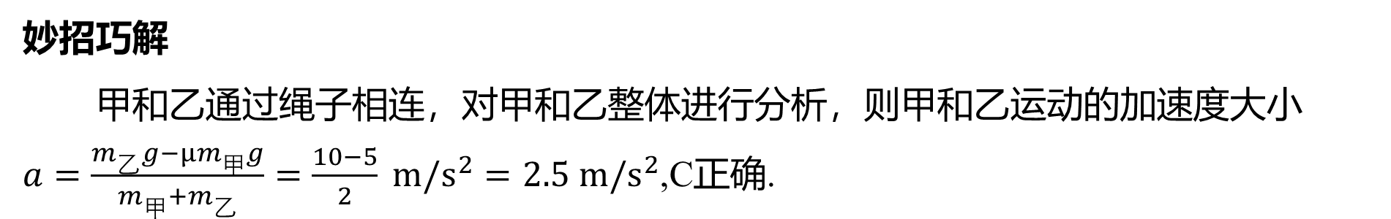
妙招巧解
甲和乙通过绳子相连，对甲和乙整体进行分析，则甲和乙运动的加速度大小
$a=\frac{m_{乙}g−μm_{甲}g}{m_{甲}+m_{乙}}=\frac{10−5}{2} m/s^{2}=2.5 m/s^{2}$ ,C正确.

Slide 12
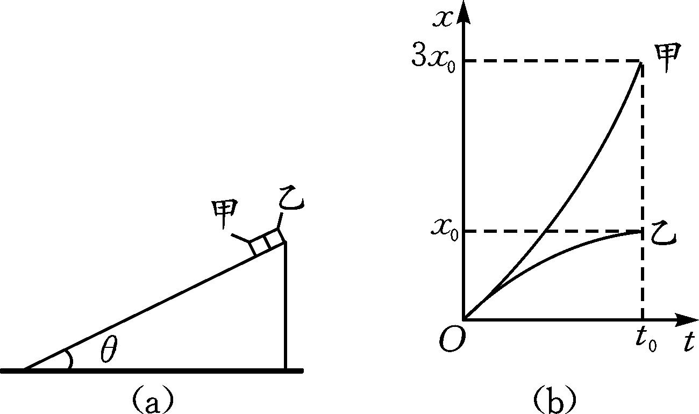
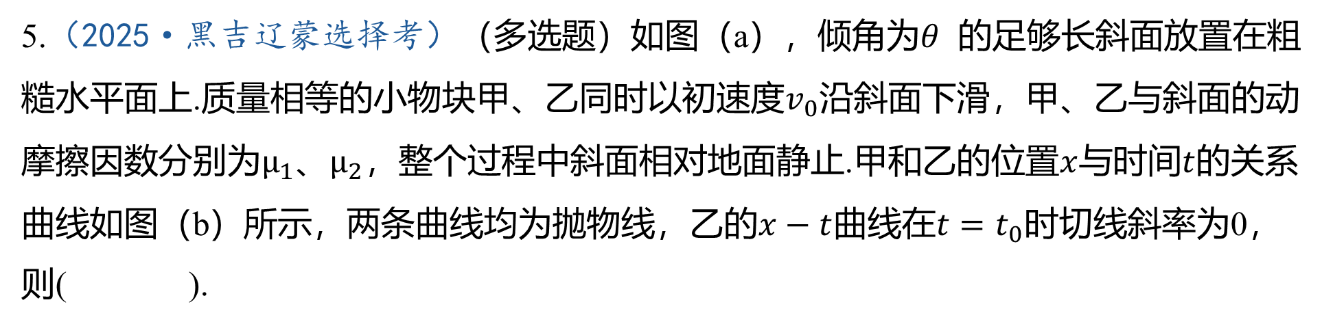
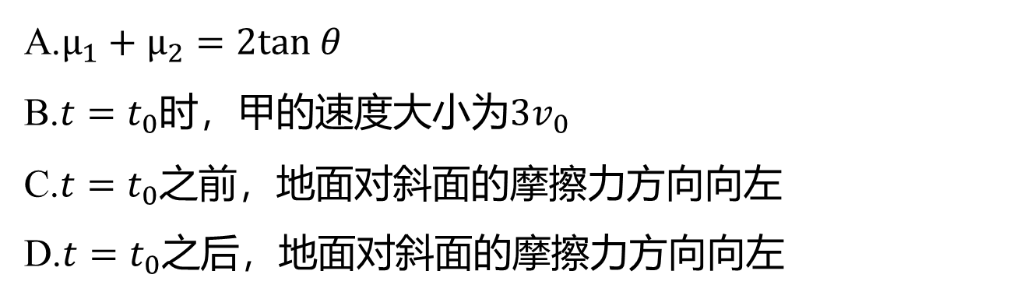
5.（2025·黑吉辽蒙选择考）（多选题）如图（a），倾角为$θ$ 的足够长斜面放置在粗
糙水平面上.质量相等的小物块甲、乙同时以初速度$v_{0}$ 沿斜面下滑，甲、乙与斜面的动
摩擦因数分别为$μ_{1}$、$μ_{2}$，整个过程中斜面相对地面静止.甲和乙的位置$x$与时间$t$ 的关系
曲线如图（b）所示，两条曲线均为抛物线，乙的$x−t$曲线在$t=t_{0}$ 时切线斜率为0，
则( ).
AD
A.$μ_{1}+μ_{2}=2tan θ$
B.$t=t_{0}$时，甲的速度大小为$3v_{0}$
C.$t=t_{0}$ 之前，地面对斜面的摩擦力方向向左
D.$t=t_{0}$ 之后，地面对斜面的摩擦力方向向左

Slide 13
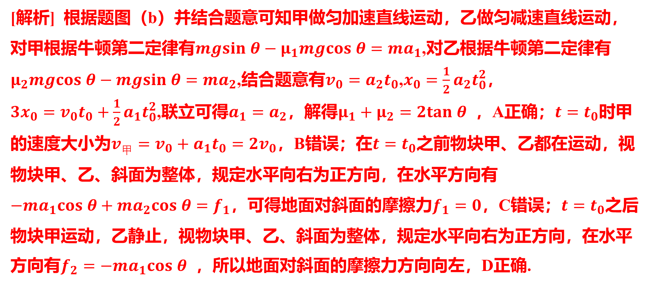
[解析] 根据题图（b）并结合题意可知甲做匀加速直线运动，乙做匀减速直线运动，
对甲根据牛顿第二定律有$mgsin θ−μ_{1}mgcos θ=ma_{1}$ ,对乙根据牛顿第二定律有
$μ_{2}mgcos θ−mgsin θ=ma_{2}$,结合题意有$v_{0}=a_{2}t_{0}$,$x_{0}=\frac{1}{2}a_{2}t_{0}^{2}$ ，
$3x_{0}=v_{0}t_{0}+\frac{1}{2}a_{1}t_{0}^{2}$,联立可得$a_{1}=a_{2}$，解得$μ_{1}+μ_{2}=2tan θ$ ，A正确；$t=t_{0}$ 时甲
的速度大小为$v_{甲}=v_{0}+a_{1}t_{0}=2v_{0}$，B错误；在$t=t_{0}$ 之前物块甲、乙都在运动，视
物块甲、乙、斜面为整体，规定水平向右为正方向，在水平方向有
$−ma_{1}cos θ+ma_{2}cos θ=f_{1}$，可得地面对斜面的摩擦力$f_{1}=0$，C错误；$t=t_{0}$ 之后
物块甲运动，乙静止，视物块甲、乙、斜面为整体，规定水平向右为正方向，在水平
方向有$f_{2}=−ma_{1}cos θ$ ，所以地面对斜面的摩擦力方向向左，D正确.

Slide 14
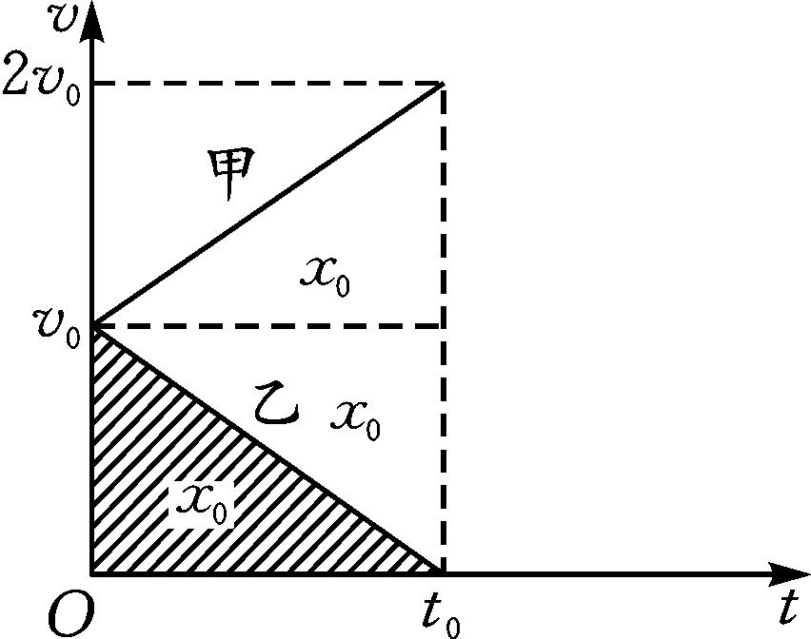
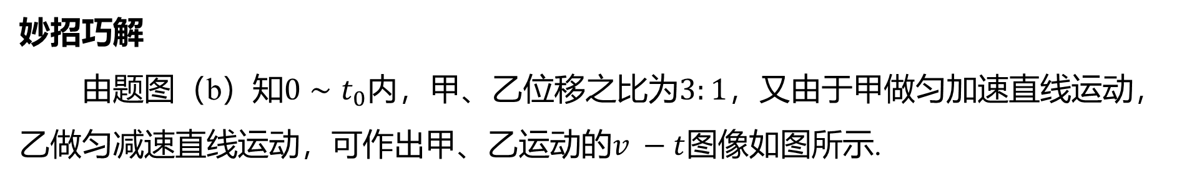
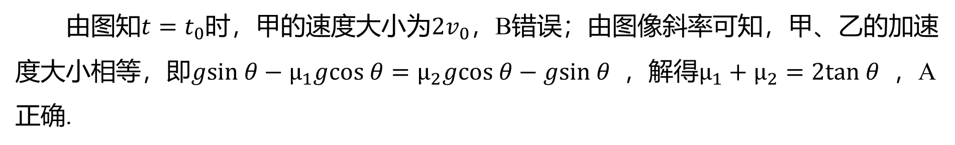
妙招巧解
由题图（b）知$0∼t_{0}$内，甲、乙位移之比为$3:1$ ，又由于甲做匀加速直线运动，
乙做匀减速直线运动，可作出甲、乙运动的$v −t$ 图像如图所示.
由图知$t=t_{0}$时，甲的速度大小为$2v_{0}$ ，B错误；由图像斜率可知，甲、乙的加速
度大小相等，即$gsin θ−μ_{1}gcos θ=μ_{2}gcos θ−gsin θ$ ，解得$μ_{1}+μ_{2}=2tan θ$ ，A
正确.

Slide 15
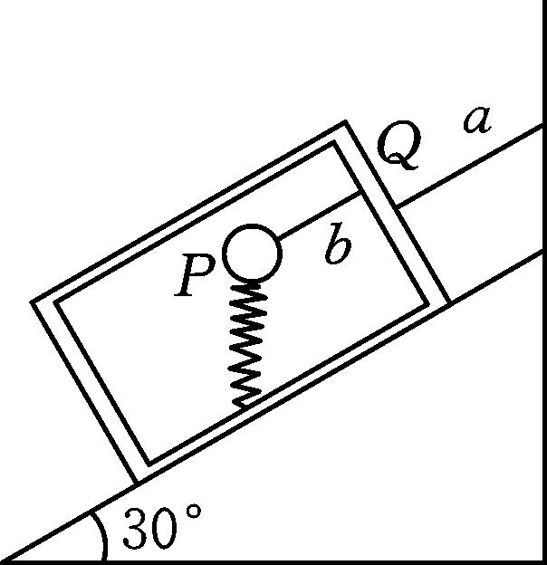
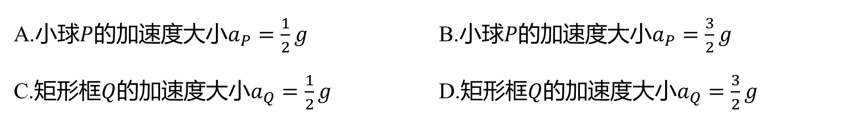
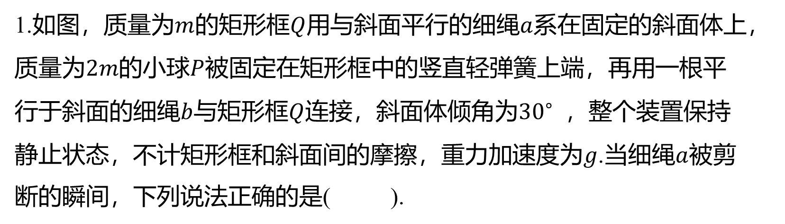
原创新题模拟练
限时20分钟
1.如图，质量为$m$的矩形框$Q$用与斜面平行的细绳$a$ 系在固定的斜面体上，
质量为$2m$的小球$P$ 被固定在矩形框中的竖直轻弹簧上端，再用一根平
行于斜面的细绳$b$与矩形框$Q$连接，斜面体倾角为${30}^{∘}$ ，整个装置保持
静止状态，不计矩形框和斜面间的摩擦，重力加速度为$g$.当细绳$a$ 被剪
断的瞬间，下列说法正确的是( ).
D
A.小球$P$的加速度大小$a_{P}=\frac{1}{2}g$ B.小球$P$的加速度大小$a_{P}=\frac{3}{2}g$
C.矩形框$Q$的加速度大小$a_{Q}=\frac{1}{2}g$ D.矩形框$Q$的加速度大小$a_{Q}=\frac{3}{2}g$

Slide 16
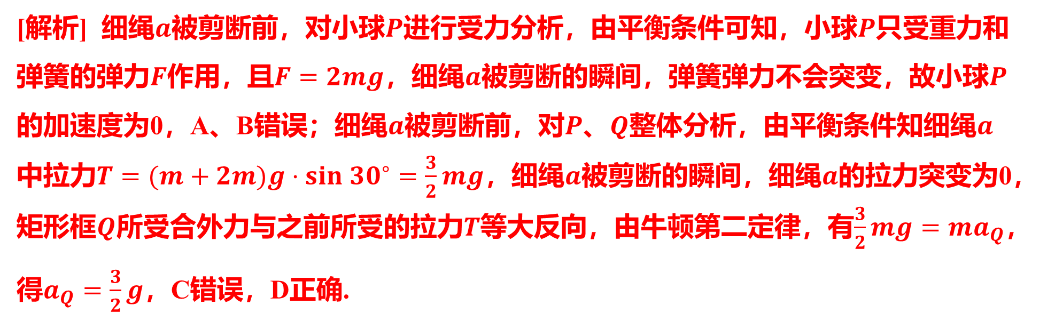
[解析] 细绳$a$被剪断前，对小球$P$进行受力分析，由平衡条件可知，小球$P$ 只受重力和
弹簧的弹力$F$作用，且$F=2mg$，细绳$a$被剪断的瞬间，弹簧弹力不会突变，故小球$P$
的加速度为0，A、B错误；细绳$a$被剪断前，对$P$、$Q$整体分析，由平衡条件知细绳$a$
中拉力$T=(m+2m)g⋅sin {30}^{∘}=\frac{3}{2}mg$，细绳$a$被剪断的瞬间，细绳$a$ 的拉力突变为0，
矩形框$Q$所受合外力与之前所受的拉力$T$等大反向，由牛顿第二定律，有$\frac{3}{2}mg=ma_{Q}$ ，
得$a_{Q}=\frac{3}{2}g$ ，C错误，D正确.

Slide 17
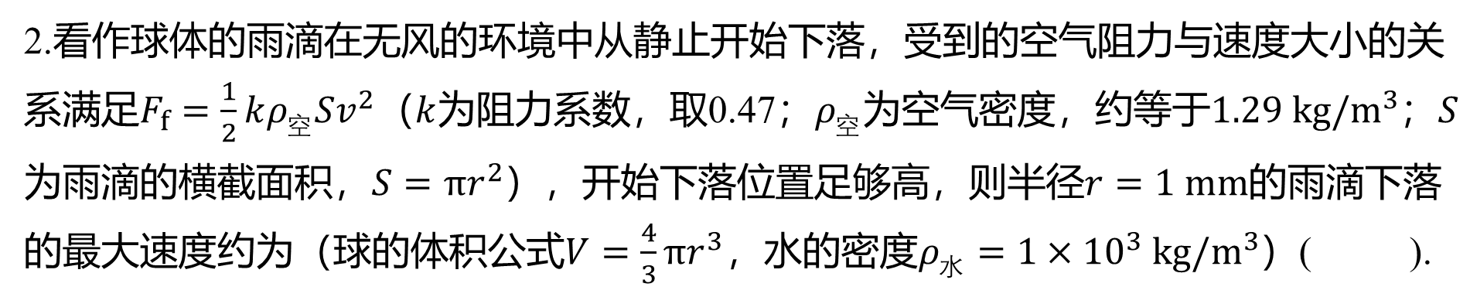
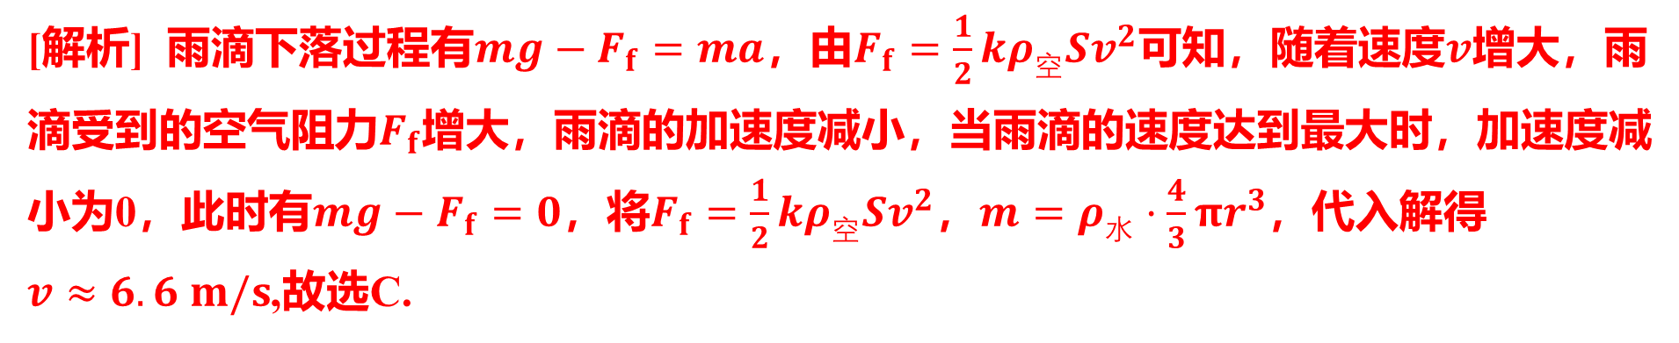
2.看作球体的雨滴在无风的环境中从静止开始下落，受到的空气阻力与速度大小的关
系满足$F_{f}=\frac{1}{2}kρ_{空}Sv^{2}$（$k$为阻力系数，取0.47；$ρ_{空}$为空气密度，约等于$1.29 kg/m^{3}$；$S$
为雨滴的横截面积，$S=πr^{2}$），开始下落位置足够高，则半径$r=1 mm$ 的雨滴下落
的最大速度约为（球的体积公式$V=\frac{4}{3}πr^{3}$，水的密度$ρ_{水}=1×{10}^{3} kg/m^{3}$ ）( ).
C
A.$0.2 m/s$ B.$4.6 m/s$ C.$6.6 m/s$ D.$200 m/s$
[解析] 雨滴下落过程有$mg−F_{f}=ma$，由$F_{f}=\frac{1}{2}kρ_{空}Sv^{2}$可知，随着速度$v$ 增大，雨
滴受到的空气阻力$F_{f}$ 增大，雨滴的加速度减小，当雨滴的速度达到最大时，加速度减
小为0，此时有$mg−F_{f}=0$，将$F_{f}=\frac{1}{2}kρ_{空}Sv^{2}$，$m=ρ_{水}⋅\frac{4}{3}πr^{3}$ ，代入解得
$v≈6.6 m/s$ ,故选C.

Slide 18
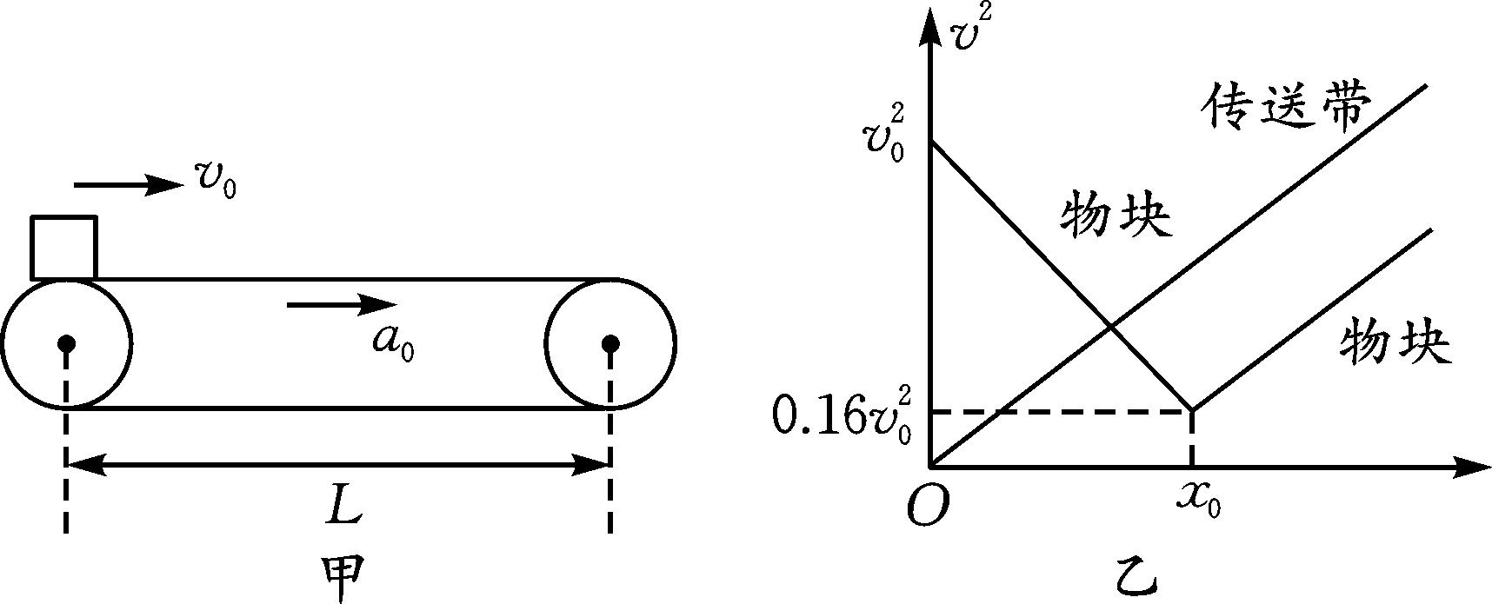
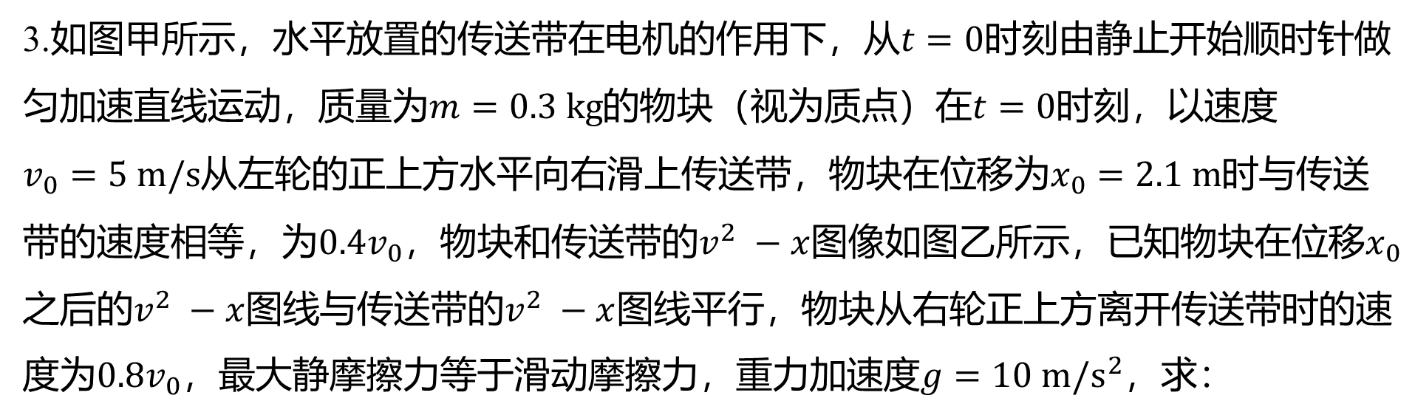
3.如图甲所示，水平放置的传送带在电机的作用下，从$t=0$ 时刻由静止开始顺时针做
匀加速直线运动，质量为$m=0.3 kg$的物块（视为质点）在$t=0$ 时刻，以速度
$v_{0}=5 m/s$从左轮的正上方水平向右滑上传送带，物块在位移为$x_{0}=2.1 m$ 时与传送
带的速度相等，为$0.4v_{0}$，物块和传送带的$v^{2} −x$图像如图乙所示，已知物块在位移$x_{0}$
之后的$v^{2} −x$图线与传送带的$v^{2} −x$ 图线平行，物块从右轮正上方离开传送带时的速
度为$0.8v_{0}$，最大静摩擦力等于滑动摩擦力，重力加速度$g=10 m/s^{2}$ ，求：

Slide 19
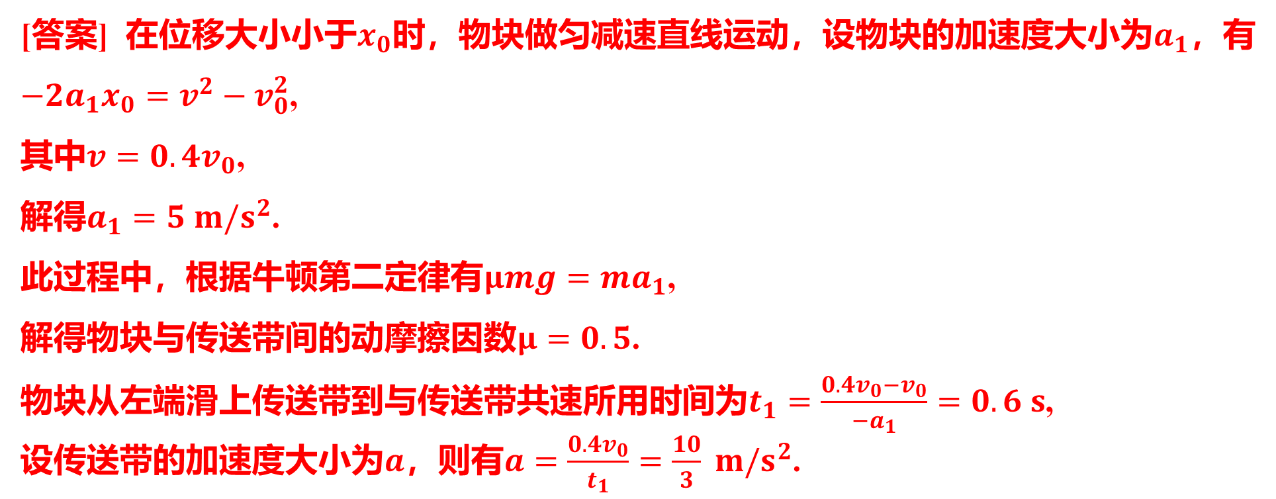
（1）物块与传送带间的动摩擦因数$μ$ 以及传送带的加速度大小.
[答案] 在位移大小小于$x_{0}$时，物块做匀减速直线运动，设物块的加速度大小为$a_{1}$ ，有
$−2a_{1}x_{0}=v^{2}−v_{0}^{2}$ ,
其中$v=0.4v_{0}$ ,
解得$a_{1}=5 m/s^{2}$ .
此过程中，根据牛顿第二定律有$μmg=ma_{1}$ ,
解得物块与传送带间的动摩擦因数$μ=0.5$ .
物块从左端滑上传送带到与传送带共速所用时间为$t_{1}=\frac{0.4v_{0}−v_{0}}{−a_{1}}=0.6 s$ ,
设传送带的加速度大小为$a$，则有$a=\frac{0.4v_{0}}{t_{1}}=\frac{10}{3} m/s^{2}$ .

Slide 20
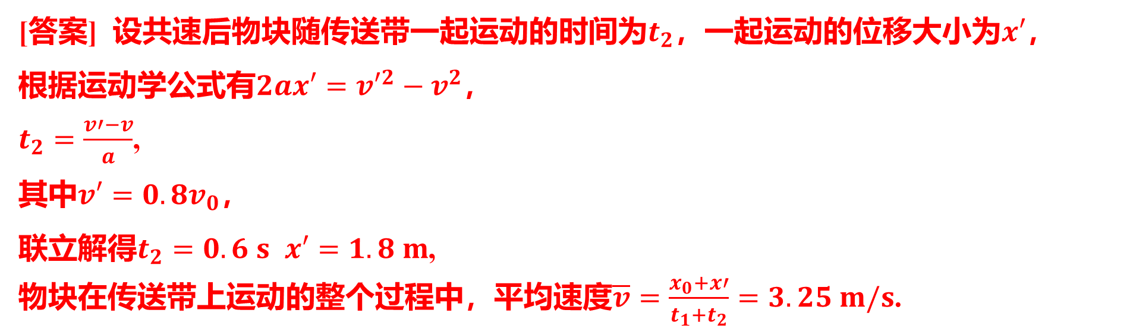
（2）物块在传送带上运动的整个过程中的平均速度大小.
[答案] 设共速后物块随传送带一起运动的时间为$t_{2}$，一起运动的位移大小为$x′$ ，
根据运动学公式有$2ax′=v′^{2}−v^{2}$ ，
$t_{2}=\frac{v′−v}{a}$ ,
其中$v′=0.8v_{0}$ ，
联立解得$t_{2}=0.6 s$ $x′=1.8 m$ ,
物块在传送带上运动的整个过程中，平均速度$\overline{v}=\frac{x_{0}+x′}{t_{1}+t_{2}}=3.25 m/s$ .

Slide 21
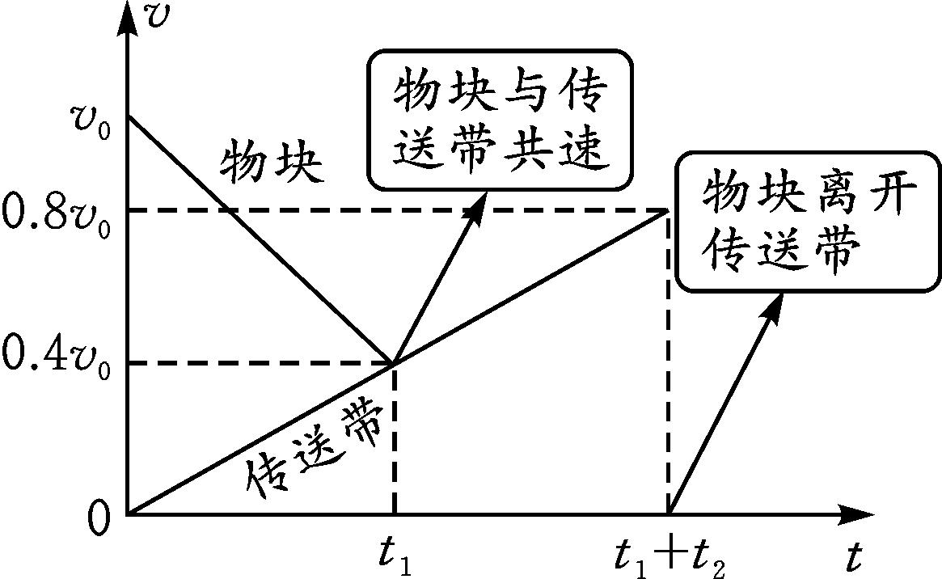
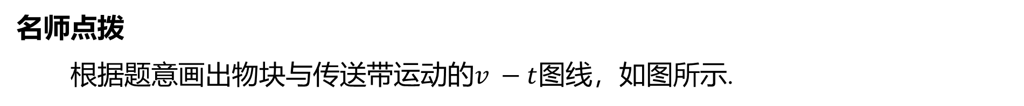
名师点拨
根据题意画出物块与传送带运动的$v −t$ 图线，如图所示.

